Slide 1
医学关系知识系统
组长：陈旻宇
组员：马振文 钟绿波 罗艺康

Slide 2
简介
由于目前的医学关系知识系统，没有相对较权威，较准确的实现。人们对于医学关系知识的需求绝大多数都是通过百度，google去实现的，但是这其中不乏一些不准确的信息误导人们。
我们组通过收集大量的图书信息，构建成一个知识图谱，然后通过图形化的界面供人们去查询。

Slide 3
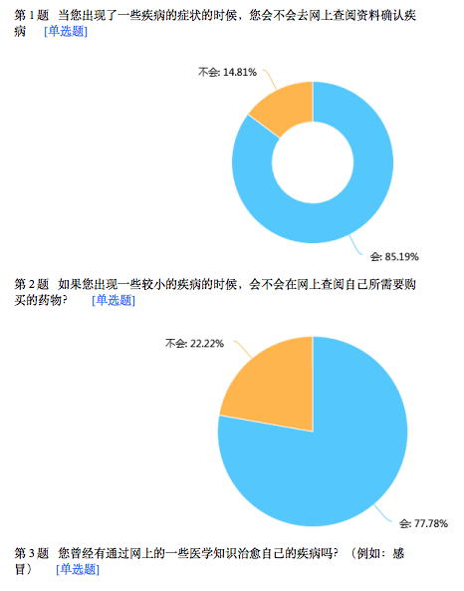
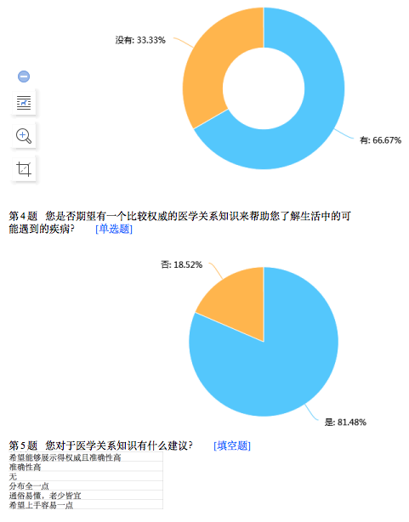
调研一
在实现这个医学知识关系之前进行了一次调研

Slide 4
调研一
综合分析上述的问卷结果，首先，人们对于医学关系知识的需求有超过八成以上，所以本项目设计一个关于医学关系的图谱是迎合了市场的需求。其次，人们在利用网络的一些医学关系的知识的时候，在日常生活中有七成以上都是有作用的。最后，从问卷的反馈来看，虽让现在网络上有大量的医学关系的知识，但是人们还是希望能够有更加权威的医学关系知识来帮助他们。

Slide 5
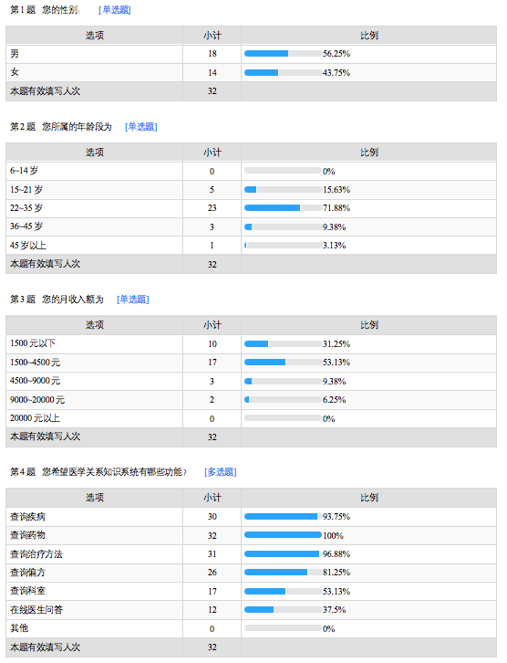
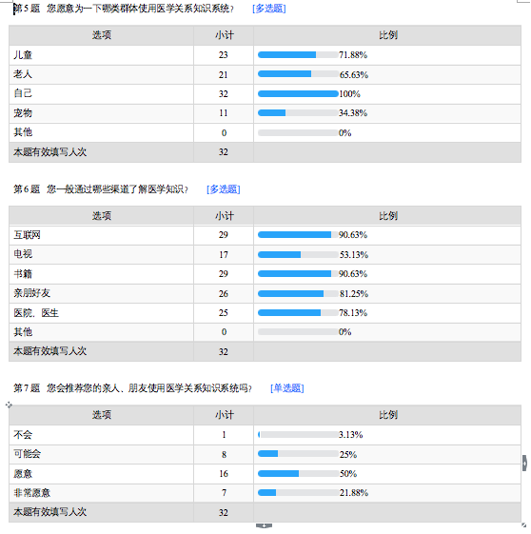
调研二

Slide 6
调研二
此次调查主要是调研用户对医学关系知识系统只是系统的功能期望。我们调研的用户中他们大多是大学生和研究生，也包括一些社会人士，通过调研结果可以看出他们大部分是低收入群体。他们都对医学关系知识系统的查询疾病、查询药物、查询治疗方法、查询偏方等功能有较高的期望。同时也期望医学知识系统可以查询科室，在线医生问答等功能也有很大的兴趣。但后一个可以在后续的版本中实现。
所调研的用户都表现出对医学关系知识系统的强烈兴趣，因为他们都愿意为自己使用医学关系知识系统。有的还愿意为儿童和老人、宠物使用。并且他们都会通过互联网等途径获得医学相关的知识。
几乎全部用户都会推荐给自己的亲人、朋友使用医学关系知识系统。

Slide 7
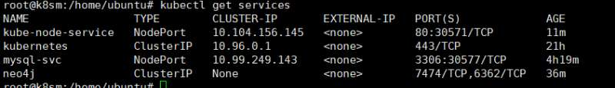
医学关系知识系统设计
services

Slide 8
医学关系知识系统设计
Autoscaling

Slide 9
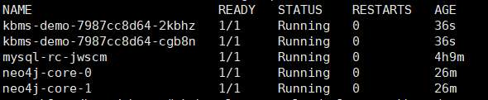
医学关系知识系统设计
Autoscaling
3 micro services

Slide 10
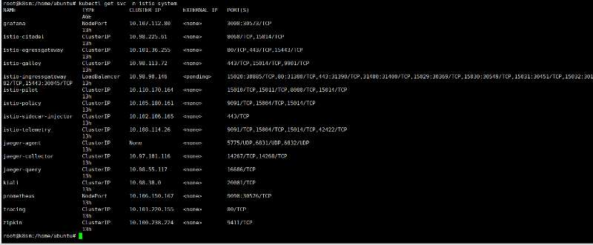
医学关系知识系统设计
Istio

Slide 11
医学关系知识系统设计
load balancer

Slide 12
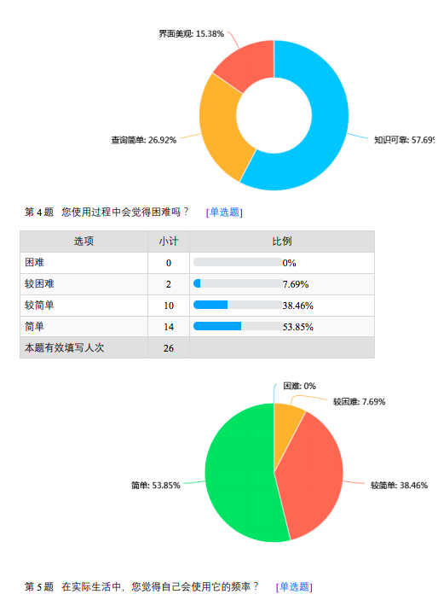
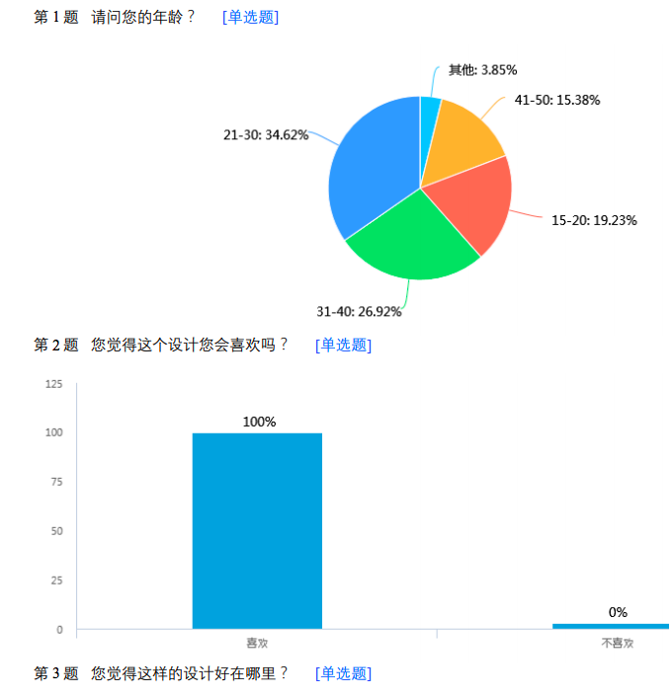
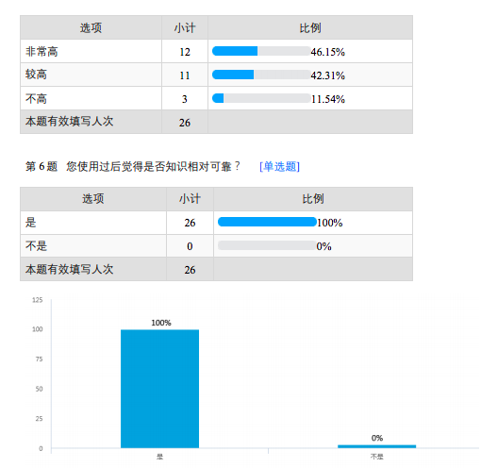
调研三

Slide 13
调研三
从本次的调查问卷显示，基本上所有年龄段的人对医学关系系统表示喜欢，而 喜欢的原因，约百分之五十八的人觉得是知识可靠，约百分之二十七的人觉得 是使用简单，剩下的人觉得是界面美观。在使用过程中百分之五十四的人觉得 使用非常简单，百分之三十九的人觉得使用相对较简单，总体而言，基本上都 认为使用起来简单。此外，几乎所有人都认为会使用这个软件的频率会很高。 调查的人中，所有人都认为这个系统的知识很可靠。

